Slide 1
Terraform
Terraform
Arbeiten mit EC2-Instanzen
© 2024 Ben Coepp Publishing

Slide 2
Erstellen einer EC2-Instanz
Arbeiten mit EIP‘s
Wie Attribute funktionieren
Security Groups
Security Groups mit dynamischen Blöcken
Arbeiten mit EC2-Instanzen Terraform
von Ben Cöppicus
20.04.2024 @ BenCoeppPublishing

Slide 3
Terraform
Erstellen einer EC2-Instanz

Slide 4
Schritt 1
Loggen Sie sich auf AWS ein und navigieren Sie zum EC2 Dashboard
Gehen Sie auf Instance erstellen und folgen Sie den Anweisungen des Dozenten
Schritt 2
Schritt 3
Starten Sie die EC2 Instance und verbinden Sie sich mit dieser
Löschen Sie die EC2 Instance und prüfen Sie was hierbei übrig bleibt
Schritt 4

Slide 5
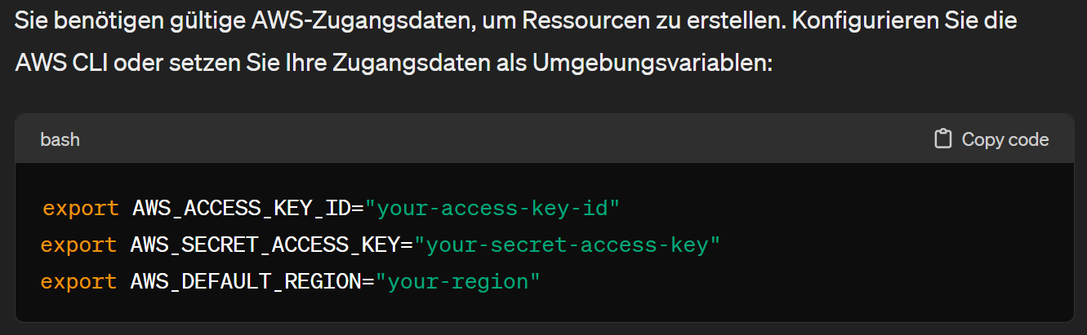

Slide 6
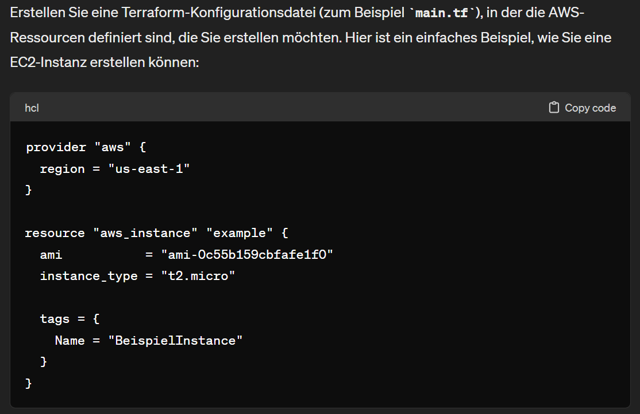

Slide 7
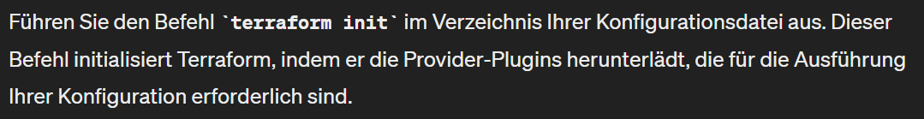

Slide 8
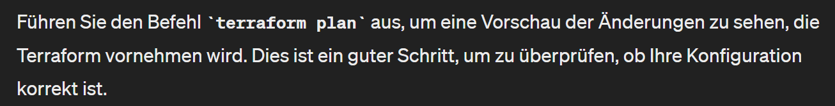

Slide 9
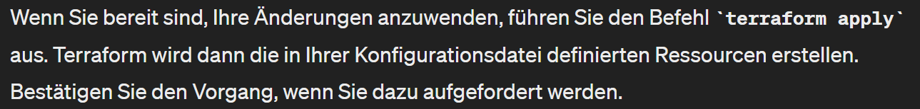

Slide 10
Wissens Aufgabe
Finden Sie herraus welche Maschine durch welchen Nutzer gestartet wurde
?

Slide 11
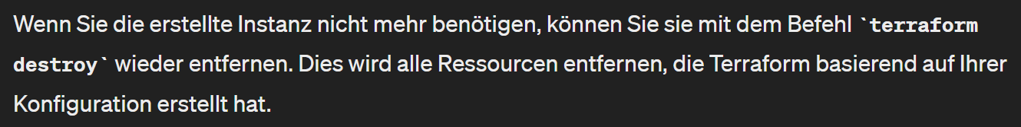

Slide 12
Terraform
Arbeiten mit EIP's

Slide 13
EIPs in AWS, was für "Elastic IPs" steht, sind statische IPv4-Adressen, die für dynamisches Cloud-Computing in Amazon Web Services entworfen wurden. EIPs ermöglichen es Nutzern, öffentliche IPv4-Adressen zu verwalten und zuzuweisen, die unabhängig von der Instanz, auf der sie genutzt werden, konstant bleiben.
EIP
Terraform & AWS

Slide 14
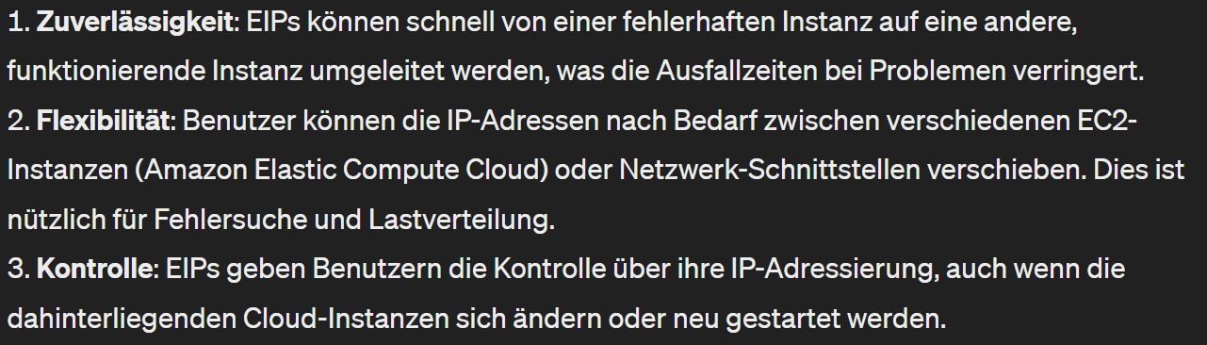

Slide 15
Wissens Aufgabe
Finden Sie herraus wo die EIPs in AWS eingetragen und verwaltet werden
?

Slide 16
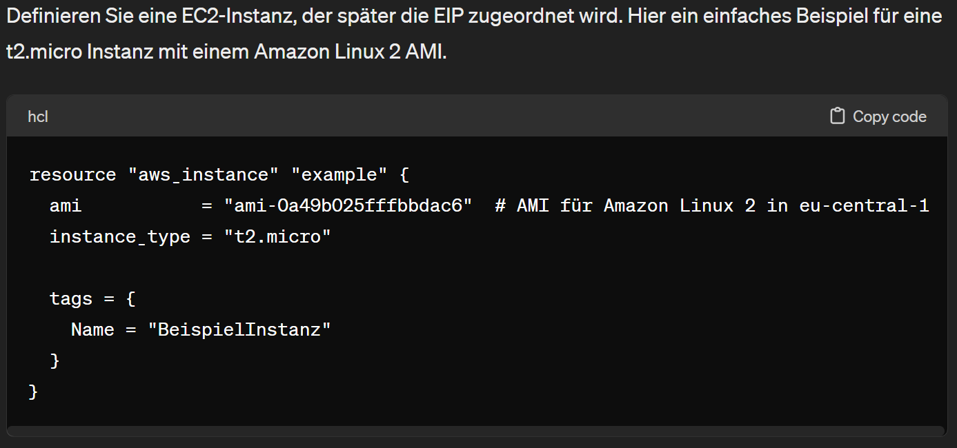

Slide 17
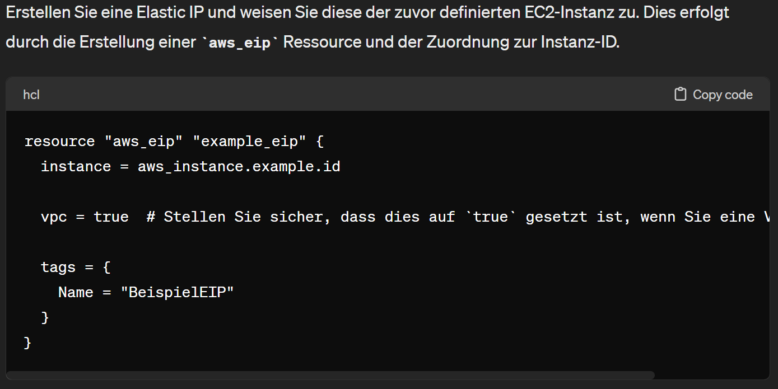

Slide 18
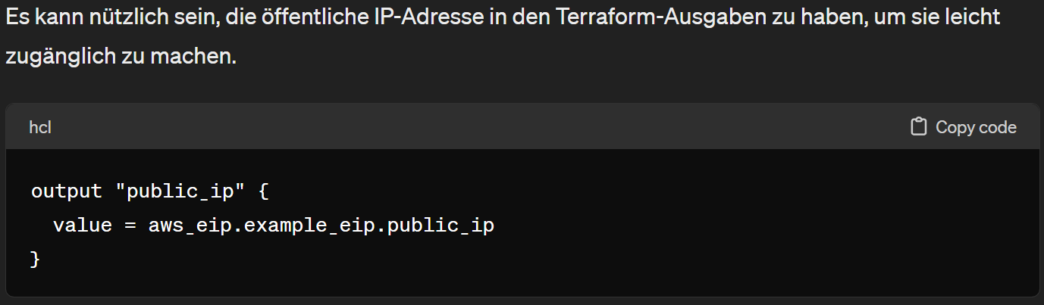

Slide 19
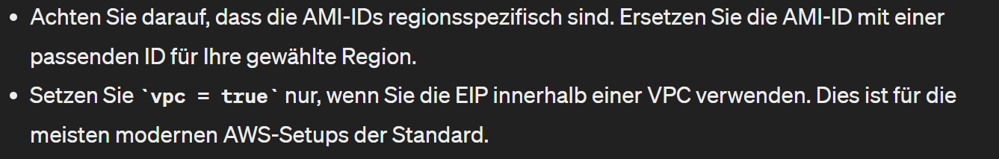

Slide 20
Terraform
Wie Attribute funktionieren

Slide 21
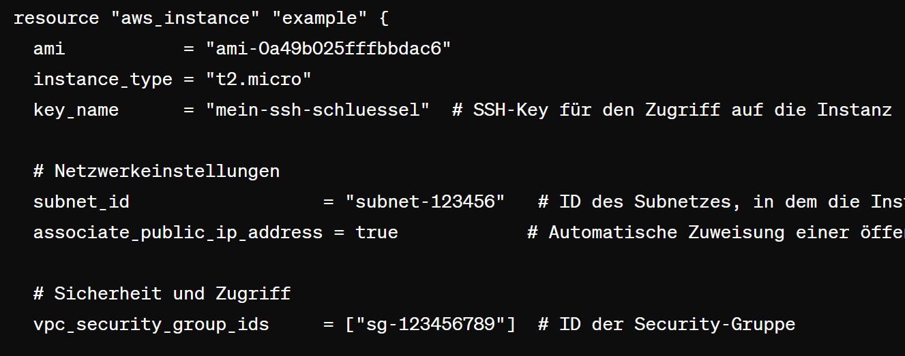

Slide 22
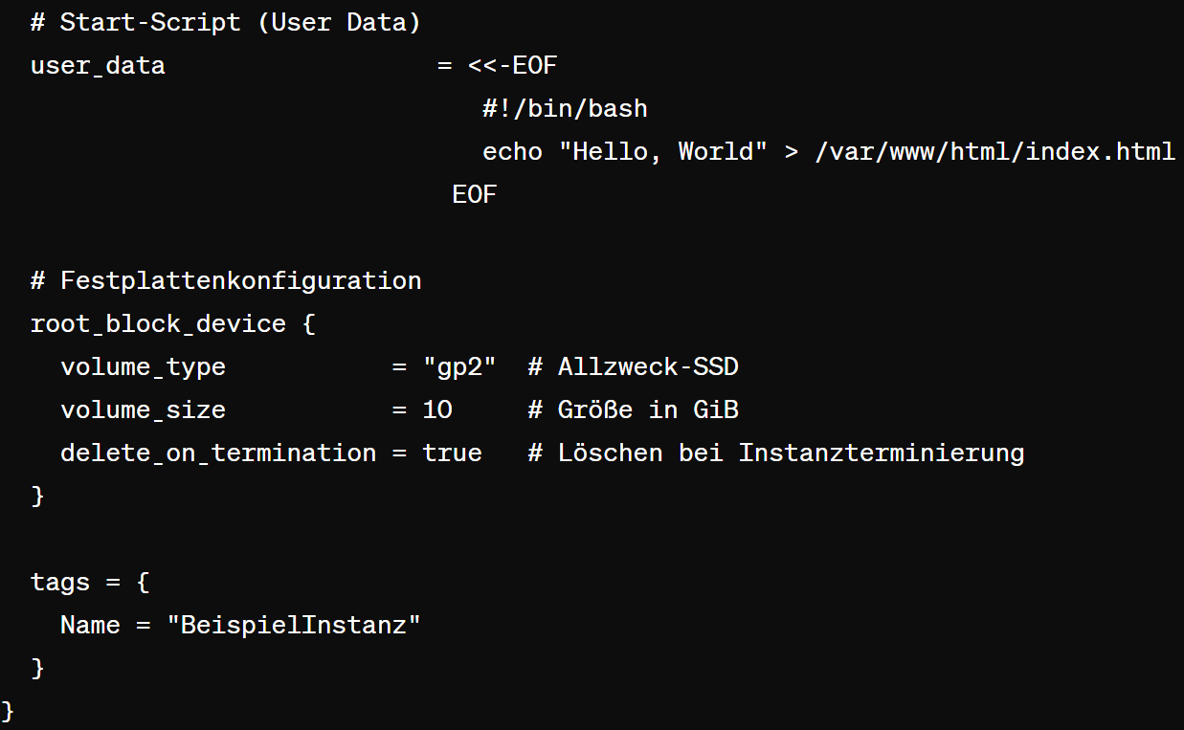

Slide 23
Terraform
Security Groups

Slide 24
Security Groups in AWS sind virtuelle Firewalls, die dazu dienen, den eingehenden und ausgehenden Netzwerkverkehr zu und von Ressourcen in einem Amazon Virtual Private Cloud (VPC) zu steuern. Sie bieten eine wichtige Ebene der Netzwerksicherheit, indem sie bestimmen, welche Datenverkehrstypen (basierend auf Protokollen, Ports und Quell- oder Ziel-IP-Adressen) zu den Instanzen (zum Beispiel EC2-Instanzen) innerhalb einer VPC zugelassen oder abgelehnt werden.
Security Groups
Terraform & AWS

Slide 25
Wissens Aufgabe
Finden Sie den Ort in AWS wo Sie die Security Groups Steuern können
?

Slide 26
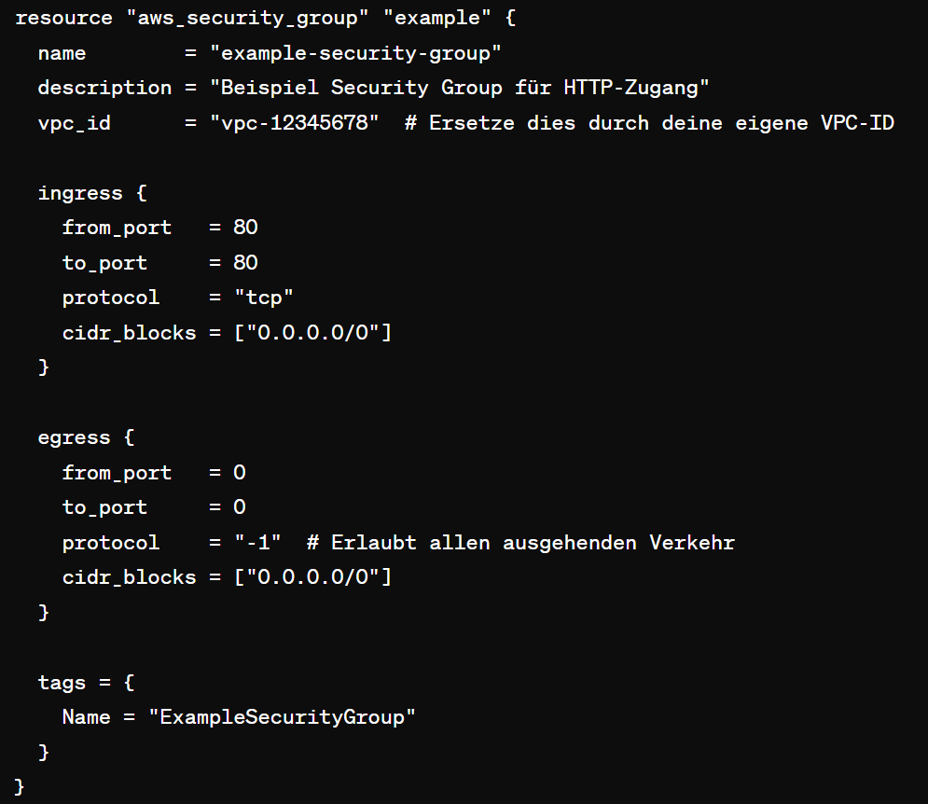

Slide 27
Jede Security Group arbeitet auf der Instanzebene, nicht auf der Subnetzebene. Dies bedeutet, dass jede Instanz in einem Subnetz einer anderen Security Group zugeordnet werden kann. Eine Security Group kann Regeln für eingehenden (Ingress) und ausgehenden (Egress) Datenverkehr enthalten, die spezifizieren, welche Verbindungen erlaubt oder verboten sind. Standardmäßig erlauben Security Groups keinen eingehenden Datenverkehr und erlauben allen ausgehenden Datenverkehr.
Besonderheiten
Terraform & AWS

Slide 28
Terraform
Security Groups mit dynamischen Blöcken

Slide 29
In AWS Terraform Konfigurationen können "dynamische Blöcke" verwendet werden, um mehr Flexibilität und Wiederverwendbarkeit beim Definieren von Ressourcen wie Security Groups zu bieten. Dynamische Blöcke sind eine erweiterte Terraform-Funktionalität, die es ermöglicht, wiederholende Konfigurationsteile aus einer Variablen oder einer Map heraus zu generieren, anstatt sie manuell für jede Option zu schreiben. Dies ist besonders nützlich für Security Groups, wo oft mehrere ähnliche Regeln für verschiedene Ports oder IP-Adressbereiche benötigt werden.
Dynamische Blöcke
Terraform

Slide 30
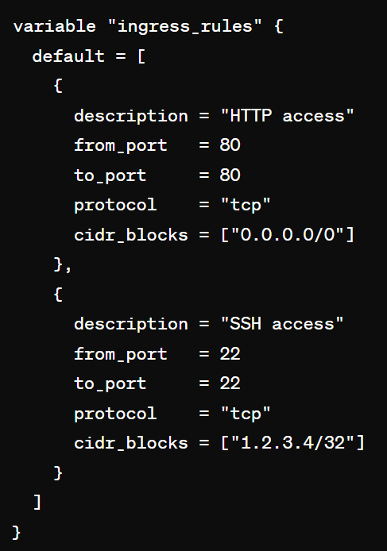
Zuerst definierst du eine Variable oder eine Map, die die Details für jede Regel enthält. Diese Variable könnte Portnummern, Protokolle, CIDR-Blöcke und Beschreibungen enthalten.
Dynamische Blöcke
Terraform

Slide 31
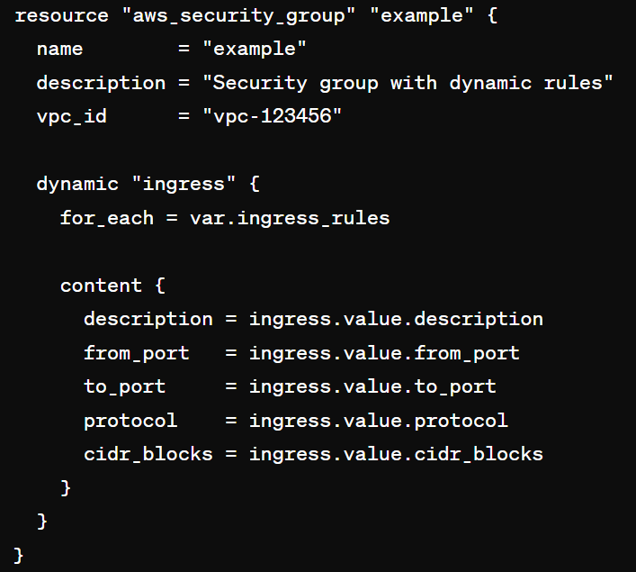

Slide 32
